Slide 1
Aplicatie informatica pentru gestionarea si prepararea retetelor culinare
Student : Draghici Alin Ionut
An : IV
Grupa : 1

Slide 2
Cuprins
Introducere
State-of-the-Art
Tehnologii folosite
Functionalitatile proiectate
Arhitectura sistemului
Scenarii de utilizare
Implementarea proiectului prin metoda Agile
Demo produs
Concluzii si Dezvoltari ulterioare

Slide 3
Introducere
Aplicația propusă are ca scop ajutarea utilizatorilor să găsească rețete culinare pe baza ingredientelor disponibile în casa lor. Utilizatorii pot salva rețetele preferate și pot personaliza căutările pentru a se potrivi preferințelor lor. În viața cotidiană, mulți oameni se confruntă cu problema de a nu ști ce preparate pot face cu ingredientele pe care le au. Aplicația rezolvă această problemă, economisind timp și resurse, oferind utilizatorilor o modalitate ușoară de a crea mese delicioase din ingrediente deja existente.

Slide 4
State-of-the-Art
Pe piață există deja aplicații similare precum Yummly, AllRecipes sau Food Network, care oferă utilizatorilor rețete culinare. Cu toate acestea, aplicația mea se diferențiază prin faptul că permite utilizatorilor să caute rețete pe baza ingredientelor pe care le au la dispoziție, iar opțiunile de filtrare personalizată aduc o valoare suplimentară. În plus, aplicația va oferi sugestii personalizate de rețete în funcție de istoricul utilizatorului, lucru care nu este regăsit în majoritatea aplicațiilor similare.

Slide 5
Tehnologii Folosite
Frontend
C# cu WPF (Windows Presentation Foundation) WPF este o tehnologie puternică pentru dezvoltarea aplicațiilor desktop pe Windows, care permite crearea de interfețe grafice modern și interactive. Se integrează ușor cu .NET și este ideală pentru aplicații desktop eficiente și vizual atractive.
Backend
C# cu .NET Framework sau .NET Core .NET Framework este ideal pentru aplicațiile desktop pe Windows, iar .NET Core (parte din .NET 5 și versiuni ulterioare) este o opțiune modernă, rapidă și portabilă. C# este limbajul principal, apreciat pentru dezvoltarea rapidă a aplicațiilor Windows.

Slide 6
Baza de Date
SQLite
O bază de date ușoară, integrată direct în aplicație, ideală pentru stocarea datelor
utilizatorilor și rețetelor.
SQL Server Express
O variantă gratuită și scalabilă a SQL Server, folosită pentru aplicațiile care
necesită o bază de date relațională mai robustă.
Managementul Proiectului
Jira
Folosit pentru gestionarea proiectului prin metoda Agile Scrum, organizând
activitățile în epice și sprinturi.
Controlul Versiunii
Git
Permite gestionarea versiunilor codului și colaborarea eficientă între membrii
echipei, folosind platforme ca GitHub sau GitLab.

Slide 7
Funcționalitățile Proiectate
Aplicația permite utilizatorilor să se autentifice pentru a accesa un cont personalizat. După autentificare, aceștia pot adăuga ingredientele pe care le au în casă, iar aplicația va căuta rețete compatibile. Utilizatorii pot filtra rețetele în funcție de tipul de mâncare, timpul de preparare sau dificultate, iar rețetele care le plac pot fi salvate pentru a fi accesate ulterior. În plus, aplicația va oferi recomandări personalizate de rețete în funcție de preferințele și istoricul utilizatorilor.

Slide 8
Arhitectura Sistemului
Aplicația este structurată ca un sistem desktop standalone, cu interfața grafică realizată în WPF. Logica aplicației este implementată în C#, folosind .NET Framework sau .NET Core, iar datele sunt gestionate local printr-o bază de date SQLite. Comunicarea între componente este internă, fără necesitatea unei conexiuni constante la internet. Structura modulară permite dezvoltări ulterioare și scalabilitate.

Slide 9
Scenarii de Utilizare
Într-un scenariu tipic, utilizatorul pornește aplicația, se autentifică, apoi introduce ingredientele disponibile. Aplicația analizează datele și afișează rețetele corespunzătoare. Utilizatorul poate filtra rezultatele, alege o rețetă, vizualiza detaliile și decide să o salveze în lista sa de preferințe. Într-un alt scenariu, utilizatorul accesează secțiunea de rețete salvate pentru a găsi rapid ceva de gătit pe gustul său.

Slide 10
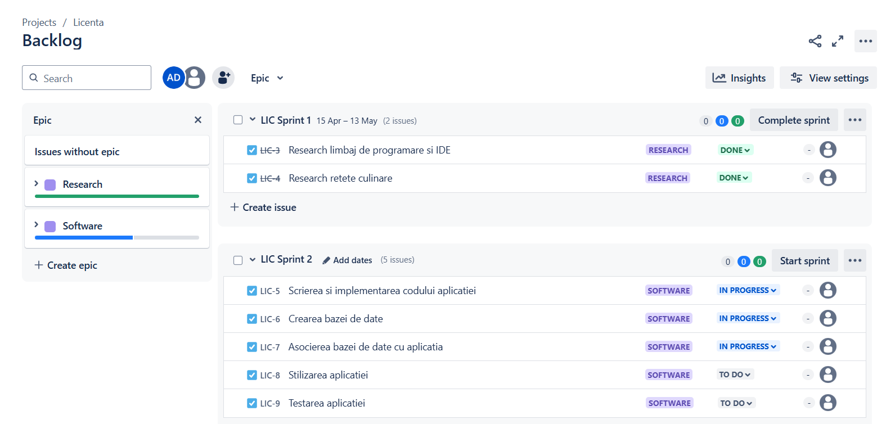

Slide 11
Demo Produs
Se va prezenta o simulare a aplicației, cu imagini care ilustrează procesul de introducere a ingredientelor, afișarea rețetelor, filtrarea rezultatelor și salvarea rețetelor preferate. Demo-ul va evidenția simplitatea interfeței și fluiditatea navigării.

Slide 12
Concluzii și Dezvoltări Ulterioare
Aplicația oferă o soluție intuitivă și practică pentru utilizatorii care vor să gătească rapid cu resursele pe care le au deja. În viitor, proiectul poate fi extins cu funcționalități precum generarea listei de cumpărături, integrarea cu rețele sociale sau sincronizarea cu aplicații mobile. De asemenea, se poate explora folosirea inteligenței artificiale pentru sugestii personalizate în funcție de gusturile utilizatorului.

Slide 13
Multumesc pentru atentie!

